Slide 1
سامانه جامع انبارها و مراکز نگهداری کالا
مرداد 1398

Slide 2
فهرست مطالب
تعریف سامانه
گامهای اجرایی و پیشرفت سامانه
قابلیت های سامانه
انتظارات از استانها
ضمانت های اجرایی

Slide 3
تعریف سامانه
یک سامانه عملیاتی است که اطلاعات مکانی،مقدار،نوع و مالکیت کالا را مشخص کرده تا نسبت به شناسایی و نظارت بر موجودی انبارها به صورت سیستمی و هوشمند اقدام نماید
شناسایی مبادی و مقاصد حمل بار
ثبت مشخصات مالک کالا
اهداف
انبارها و مراکز نگهداری کالا
آگاهی از نوع کالای وارد و خارج شده از انبارها
هوشمند سازی کل فرآیند ذخیره سازی کالا
آگاهی از میزان کالاهای وارد و خارج شده از انبار

Slide 4
گامهای اجرایی و پیشرفت سامانه
شناسایی مبادی و مقاصد بار
اتصال مبادی و مقاصد بارنامه به سامانه انبار
استقرار سامانه رسید /حواله در انبارها
صدور بیمه نامه بر مبنای ثبت انبارها در سامانه
صدور پته گمرک بر مبنای کدپستی سامانه انبار
تبدیل بارنامه به رسید/صدور بارنامه بر اساس حواله
95%
60%
30%
20%
10%
5%
تعداد واحدهای ثبت شده | 537،232
تعداد واحدهای تایید شده | 40،920
تعداد واحدهای غیرفعال شده | 81،175

Slide 5
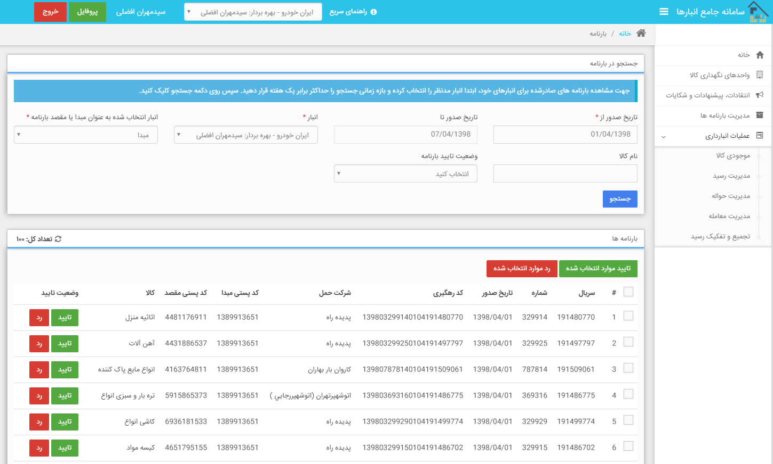
قابلیت های سامانه
امکان استعلام و مشاهده بارنامه ها
یکسان نبودن کد کالا
✘
تبدیل به رسید
تایید
✓
رد
جلوگیری از سواستفاده
✓
عدم اظهار نظر
تکلیف برای انبارها

Slide 6
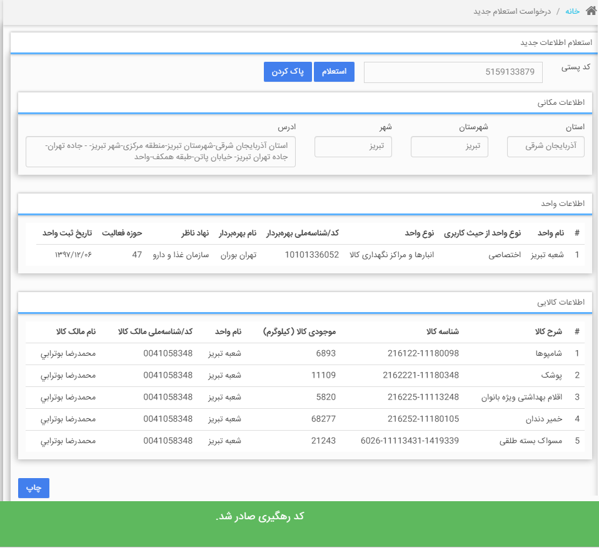
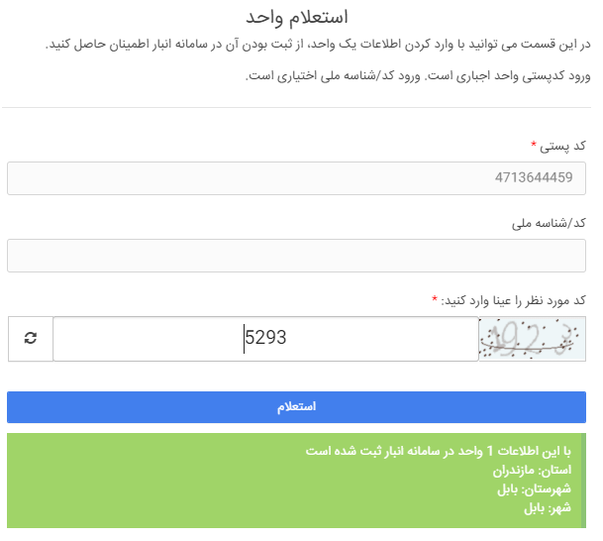
قابلیت های سامانه
تحت وب
وب سرویس
امکان استعلام اطلاعات انبار و موجودی انبار
✔
✔
✔
✔
✔
برای کاربران (محدود)

Slide 7
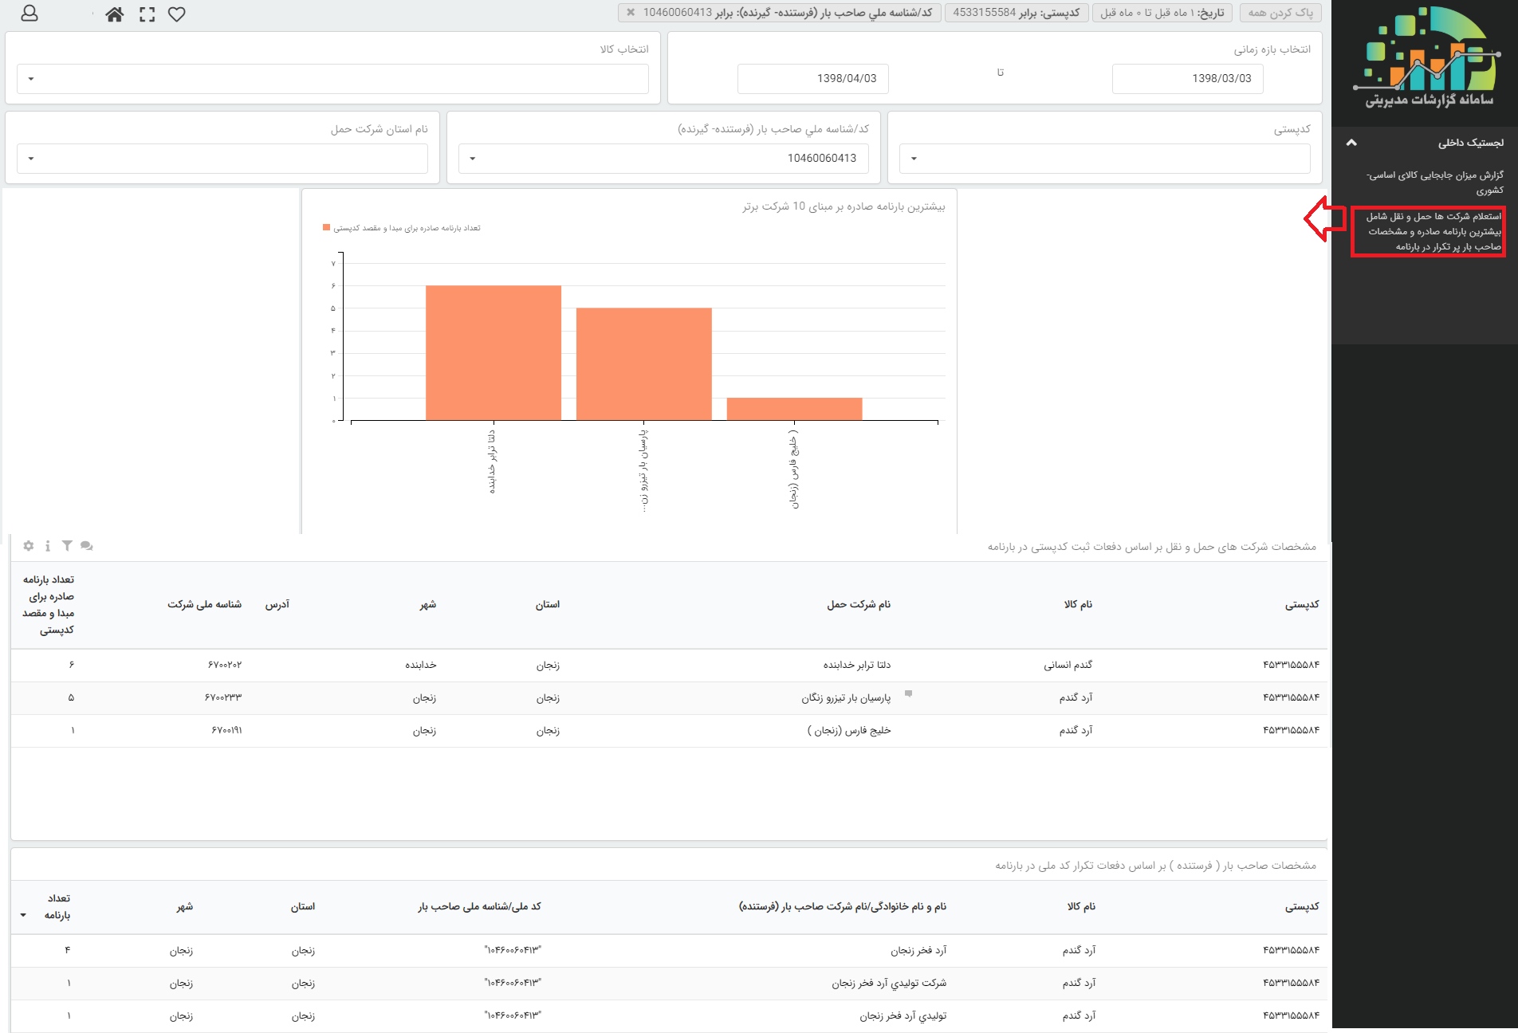
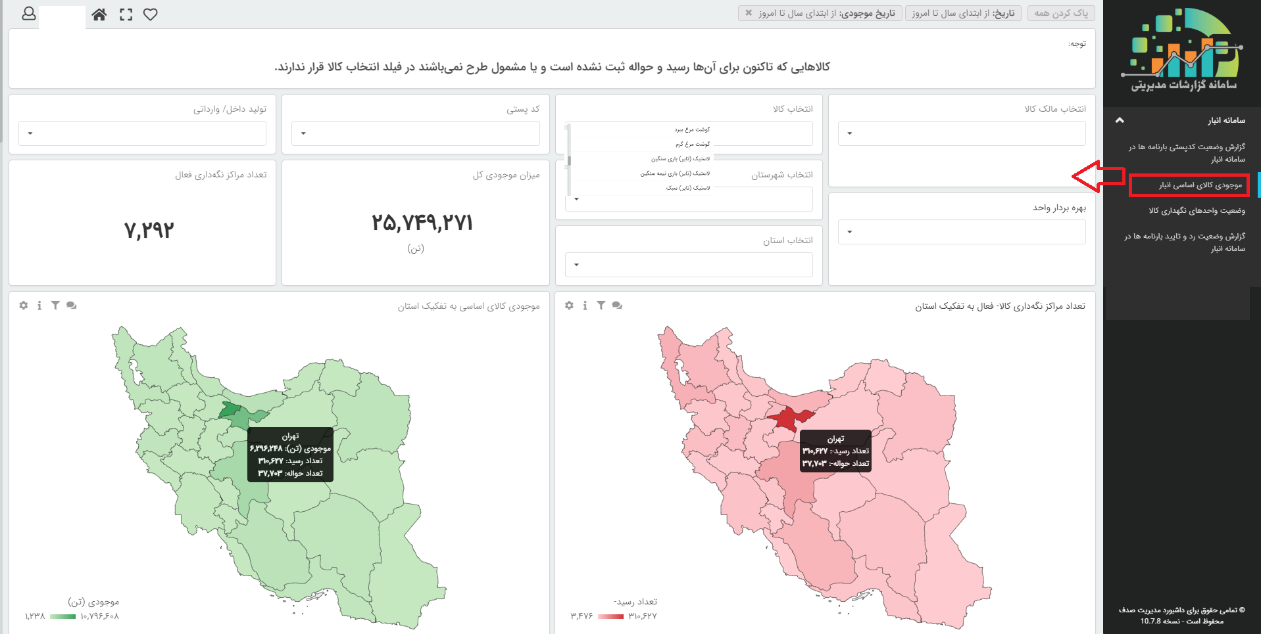
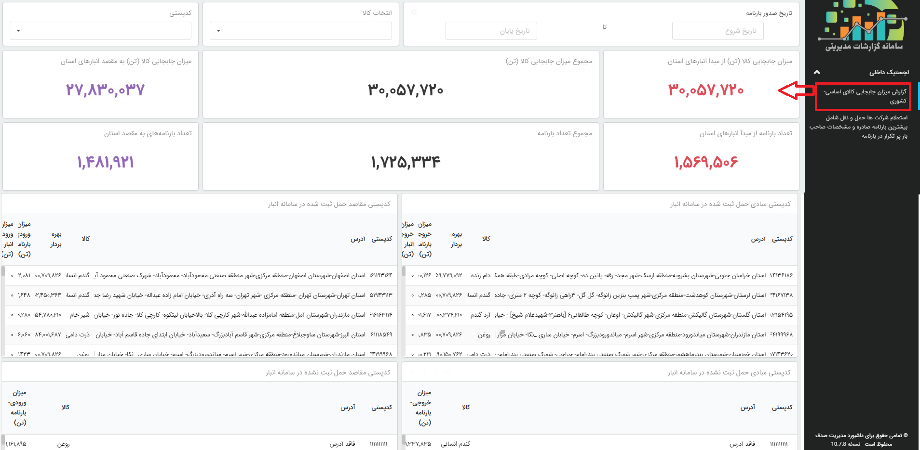
قابلیت های سامانه
اخذ گزارشهای مدیریتی
موجودی کالا
مالکیت کالا
نوع کالا
رصد جریان کالا
سطح شهرستان
شرکتهای حمل و نقل
✔
✔
ستاد تشدید مبازره با احتکار و اختفاء

Slide 8
اقدام دبيران محترم كميسيون
پيگيري در خصوص
تشكيل كميته تكميل و پايش اطلاعات انبارها و مراكز نگهداري كالا
در سطح شهرستان با رياست فرماندار

Slide 9
وظايف كميسيون استان
انجام مصاحبه هاي تلويزيوني و راديويي در خصوص ضرورت ثبت رسید و حواله در سامانه جامع انبارها
پيگيري از مسئولين دستگاههاي استاني نسبت به اطلاع رساني ضرورت ثبت رسید و حواله در سامانه جامع انبارها
نظارت بر عملكرد كميته ها

Slide 10
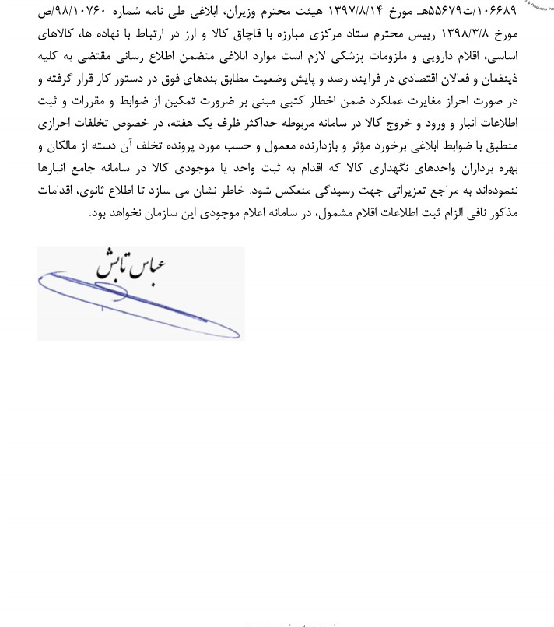
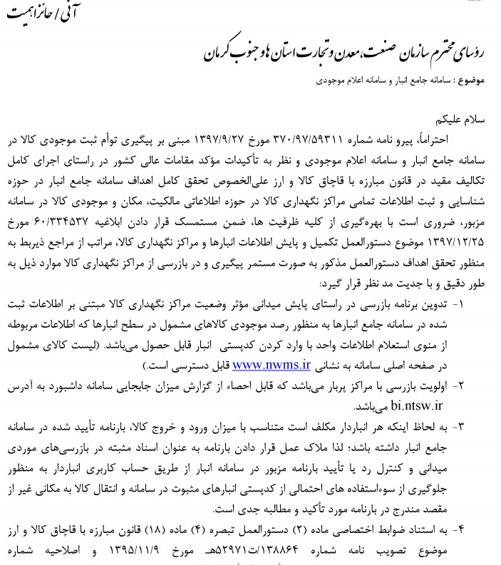
اقدام روسای محترم سازمانهای صمت استان
پيگيري در خصوص
ابلاغیه ریاست محترم سازمان حمایت
مورخ 1398/05/09 شماره 370/98/29069

Slide 11
وظايف اصلی اداره صمت شهرستان
1- پایش میدانی موجودی کالای مشمول مبتنی بر اطلاعات سامانه جامع انبارها
امکان استعلام موجودی انبار در ادمین سامانه انبارها (admin-nwms.ir) تا سطح ادارات شهرستانی صمت فراهم شده است
2- اولویت بازرسی با مراکز پربار
مراکز پربار از گزارش میزان جابجایی سامانه داشبورد (bi.ntsw.ir) تا سطح استانی ادارات صمت و کمسیون قابل احصاء است
3- پایش میدانی بارنامه های تایید شده انبارها
لیست بارنامه های تایید شده انبار در ادمین سامانه انبارها تا سطح ادارات شهرستانی صمت فراهم شده استپ
4- برخورد با انبارهای متخلف
ضوابط اختصاصی کالای اساسی (موضوع ماده (2) دستورالعمل تبصره (4) ماده (18) قانون مبارزه با قاچاق کالا و ارز )
گوشت قرمز، برنج، حبوبات، چای، تخم مرغ خوراکی، کره، روغن، شکر، لاستیک، کاغذ چاپ و تحریر و روزنامه، خمیر کاغذ، دانه‌های روغنی، جو، ذرت، کنجاله سویا، خوراک آماده دام، ماکیان و آبزیان، دارو و واکسن دامی، مکمل و افزودنی‌های خوراک دام، سموم دفع آفات نباتی (آفتکش‌ها) و کود شیمیایی
لیست بارنامه های تایید شده باید متناسب با میزان ورود و خروج کالا در انبار باشد

Slide 12
سایر وظايف اداره صمت شهرستان
ارسال اطلاعات واحدهاي داراي نقص آدرس به كميته جهت ارائه به پست
شناسايي و ثبت واحدهای ثبت نشده اصلی
صحت سنجي اطلاعات ثبت شده
بازرسی از انبارها برای اخذ صحیح بارنامه و ثبت رسید و حواله
ارسال گزارشات ماهانه به كميته و دستگاه قضایی در خصوص تخلفات انبارداران در خصوص ثبت اطلاعات در سامانه

Slide 13
وظيفه كميته
اطلاع رساني به واحدهاي مشمول جهت ثبت نام و ثبت رسيد و حواله
پيگيري و نظارت بر تكميل فرآيند شناسايي واحدهای اصلی
پيگيري و نظارت بر فرآیند بازرسی از ثبت ورود و خروج بار به انبارها
پیگیری جهت برخورد با واحدهای متخلف

Slide 14
وظايف اعضاي كميسيون شهرستان
شناسايي واحدهاي پربار ثبت نشده در سامانه و اعلام به صمت شهرستان
ابلاغ و اطلاع رسانی به انبارها نسبت به الزام ثبت ورودي و خروجي كالا در سامانه

Slide 15
ضمانت های اجرایی
تبصره 4 ماده 18 قانون
ماده۱۸ مکرر:
نگهداری، عرضه یا فروش کالا و ارز قاچاق موضوع ماده (۱۸) این قانون حسب مورد توسط واحدهای صنفی یا صرافی ها تخلف محسوب و مرتکب علاوه بر ضبط کالا و ارز، جریمه (مقرر در قانون) می شود.
تبصره 4:
خرید، فروش، حمل یا نگهداری کالاهایی که موضوع قاچاق قرار می گیرند به صورت تجاری مانند فرآورده های نفتی و دارویی خارج از ضوابط تعیینی دولت تخلف محسوب و مرتکب علاوه بر ضبط کالای مزبور حسب مورد به حداقل جریمه نقدی مقرر در این ماده محکوم می شود. دولت مکلف است ظرف مدت دو ماه از تاریخ لازم الاجراءشدن این قانون دستورالعمل موردنیاز را تصویب نماید.

Slide 16
ضمانت های اجرایی
دستور العمل تبصره 4 ماده 18 قانون
ماده 1:
کالای موضوع قاچاق، کالای تولید داخل یا وارداتی است که به صورت تجاری بر خلاف ضوابط تعیینی دولت خرید، فروش، حمل یا نگهداری شود. علاوه بر فرآورده های نفتی و دارویی، سایر مصادیق کالاهای قاچاق مطابق ماده (2) این دستورالعمل تعیین می‌‏شود.
ماده 2:
مصادیق کالاهای موضوع قاچاق و سایر ضوابط اختصاصی هر کالا حسب مورد به پیشنهاد دستگاه مربوط و تأیید ستاد مرکزی مبارزه با قاچاق کالا و ارز تعیین می‏گردد.
ماده 9:
نگهداری کالاهای موضوع قاچاق صرفاً در انبارهای ثبت‏شده در سامانه جامع انبارها و مراکز نگهداری کالا موضوع بند (ج) فصل دوم آیین‏نامه اجرایی مواد (۵) و (۶) قانون مبارزه با قاچاق کالا و ارز موضوع تصویب نامه شماره ۴۶۴۴۳/ت۵۱۵۵۹هـ مورخ ۲۳/۴/۱۳۹۵ مجاز می‏باشد.

Slide 17
ضمانت های اجرایی
ضوابط اختصاصی خرید، فروش، حمل و نگهداری کالاهای اساسی
(موضوع ماده 2 دستورالعمل تبصره 4 ماده 18)
ماده 8:
اعضای زنجیره تأمین و متولیان انبارهای کالاهای مشمول، ملزم به ثبت اطلاعات مکان‌های نگهداری کالا، اظهار موجودی اولیه کالاها و ثبت ورود و خروج کالا در سامانه جامع انبارها هستند. این اقدام برای اعضای زنجیره تأمین کالاهای مشمول مجموعه اول از طریق سامانه جامع تجارت و برای اعضای زنجیره تأمین کالاهای مشمول مجموعه دوم از طریق زیرسامانه‌های پنجره واحد کشاورزی امکان‌پذیر است.
تبصره 1:
موجودی کالا می‌بایست با اطلاعات ثبت شده در سامانه جامع انبارها منطبق باشد.

